Slide 1
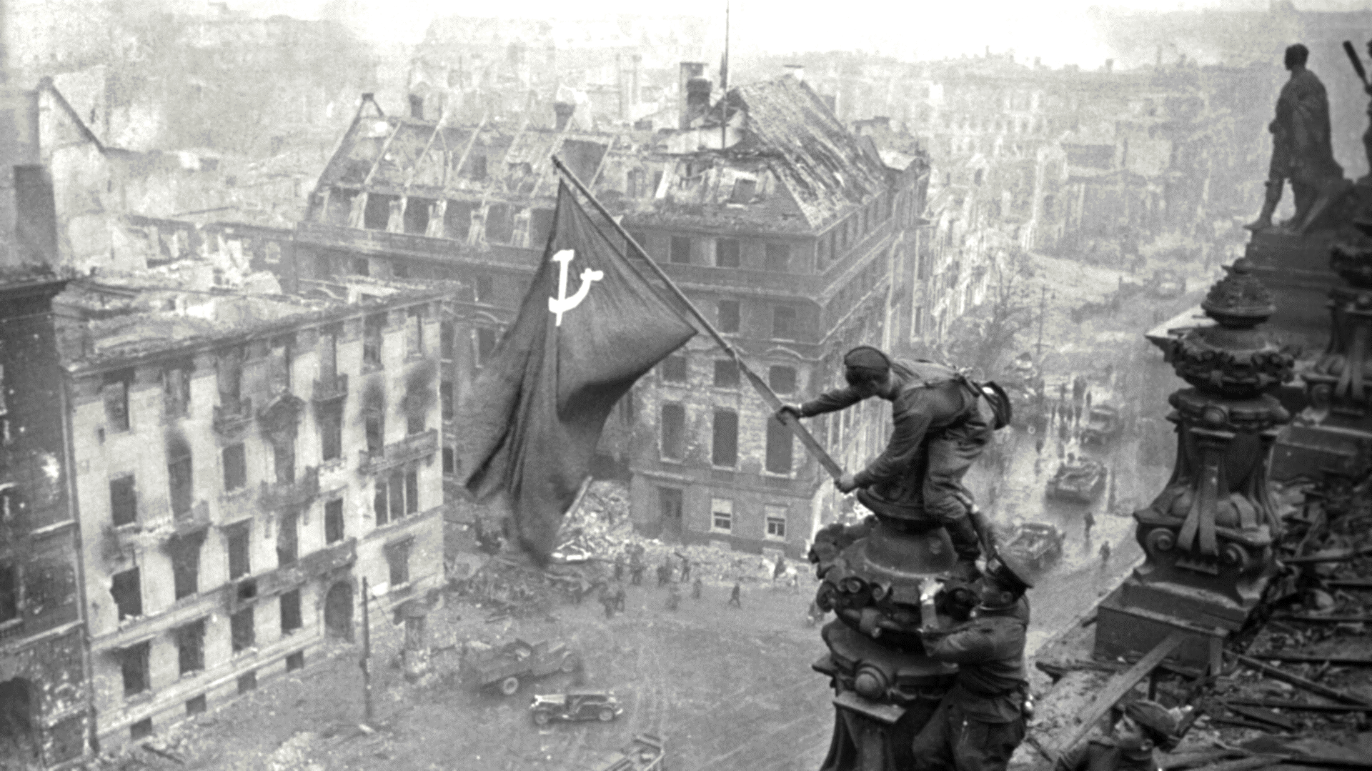
Урок мужества
9 мая

Slide 2
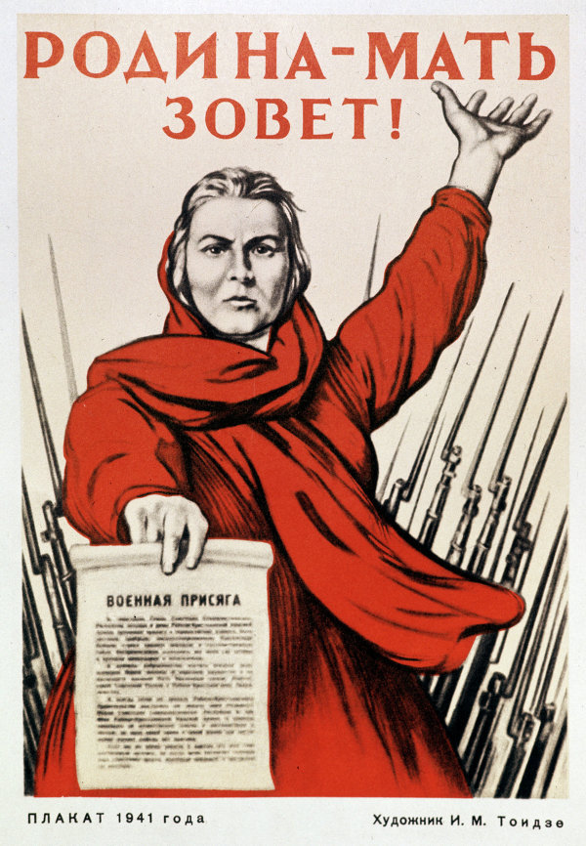
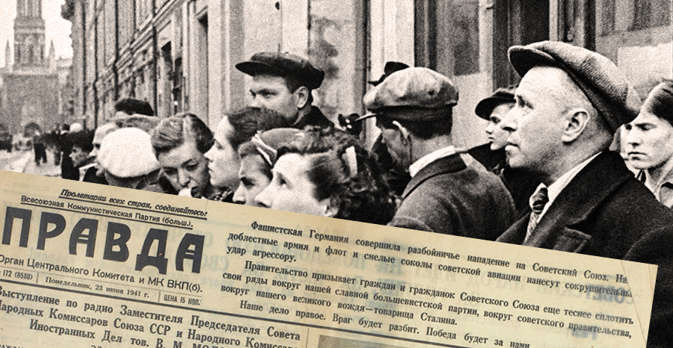
22 июня 1941 года

Slide 3
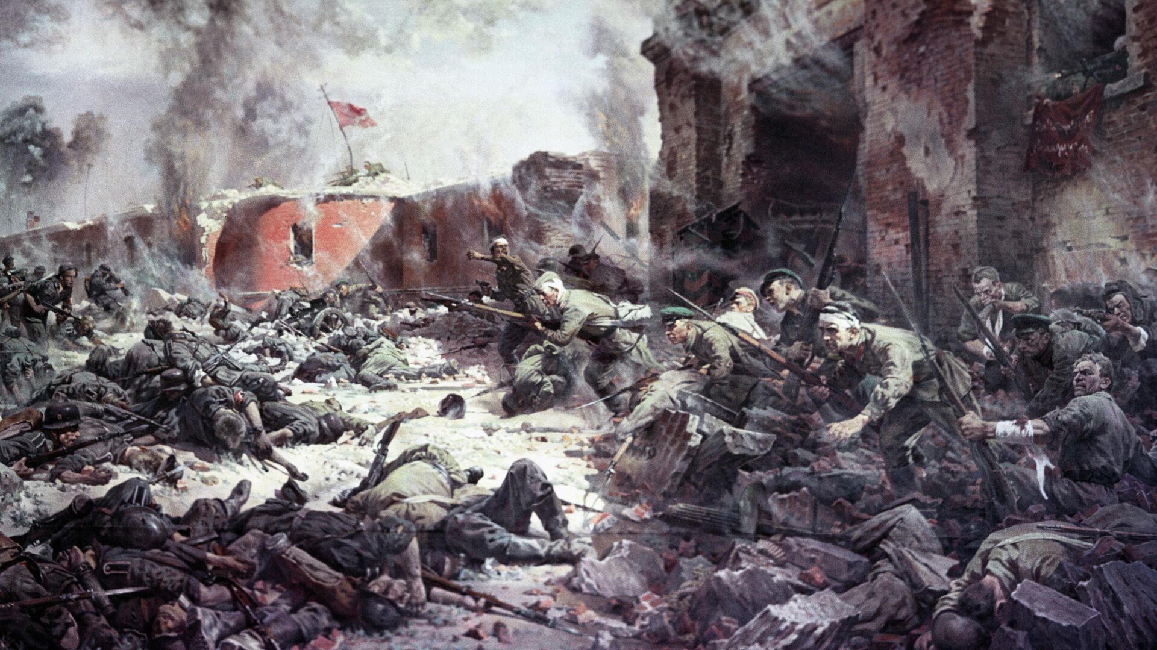
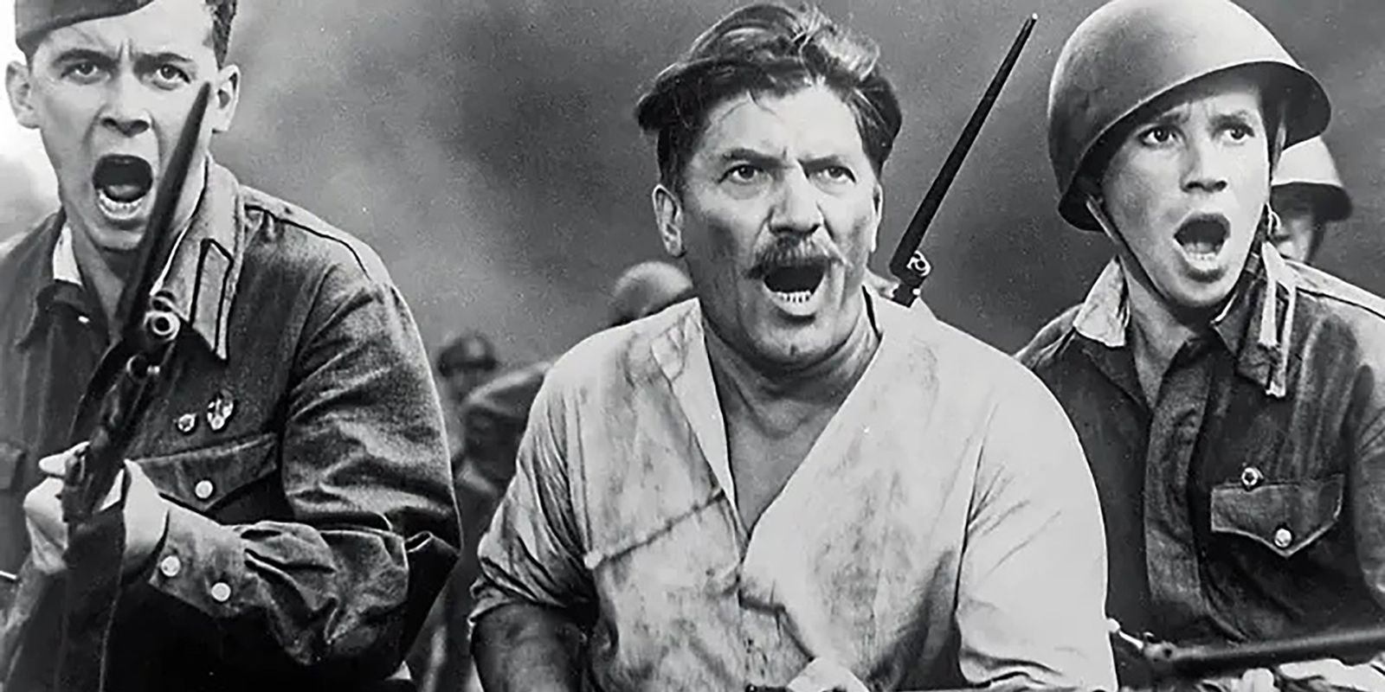
Пётр Кривоногов
Картина «Защитники Брестской крепости»
Художественный фильм
по сценарию Константина Симонова
«Бессмертный гарнизон»

Slide 4
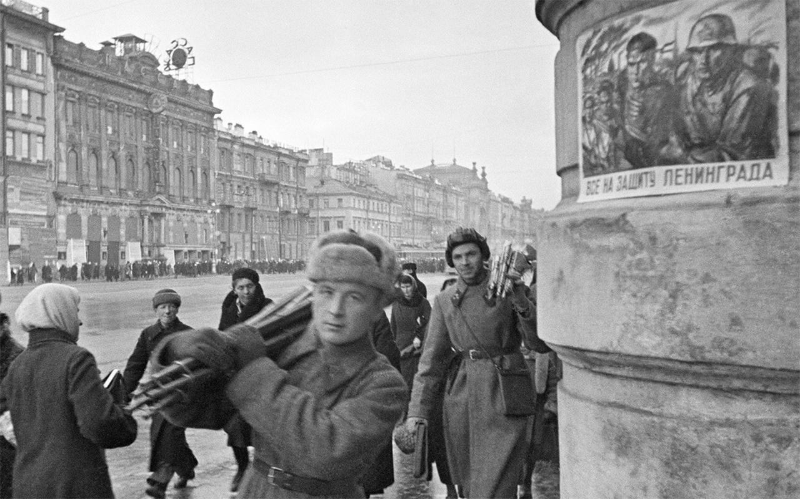
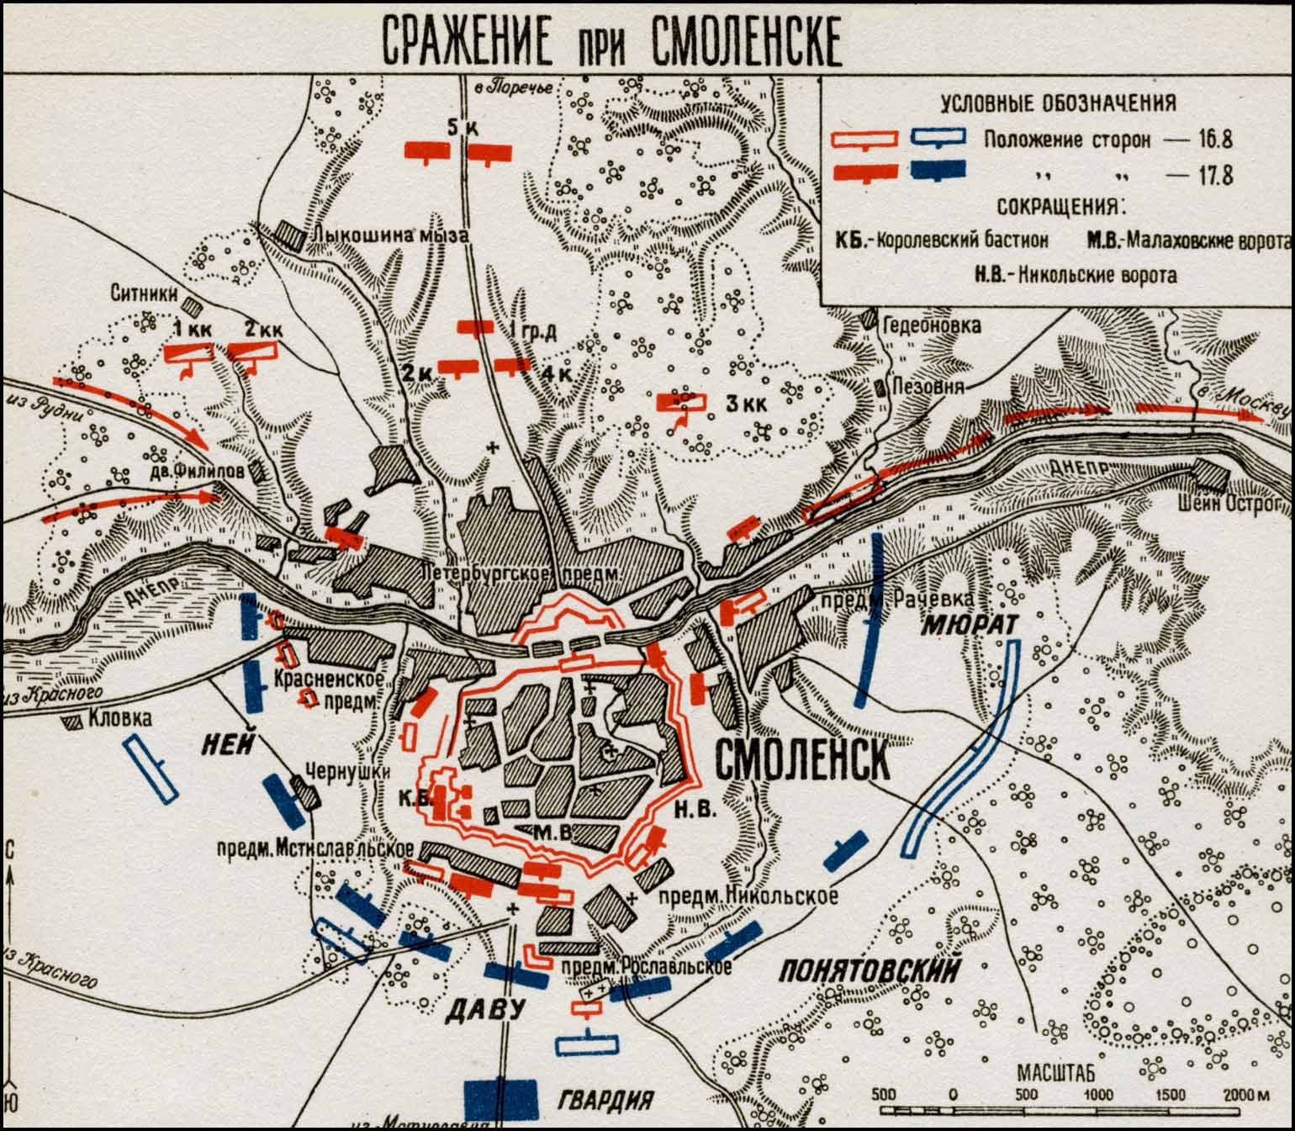
Блокада Ленинграда

Slide 5
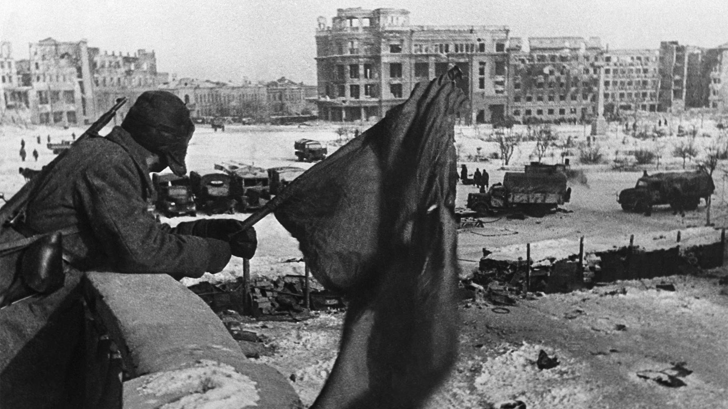
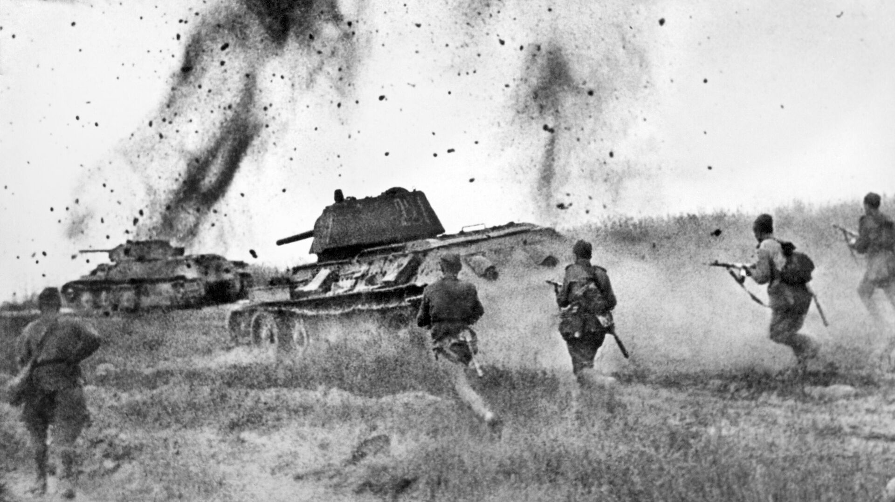
Курская битва
Германская операция под Курском получила наименование «Цитадель».
С обеих сторон было вовлечено свыше 4 млн. человек, свыше 69 тыс. орудий и миномётов, свыше 13 тыс. танков и самоходных артиллерийских установок, около 12 тыс. самолётов.
Сталинград
К 20-летию Победы город-герой Волгоград был награжден орденом Ленина и медалью «Золотая Звезда». 22 декабря 1942 г., еще до окончания битвы, была учреждена медаль
«За оборону Сталинграда», которой были награждены более 700 тыс. участников битвы.

Slide 6
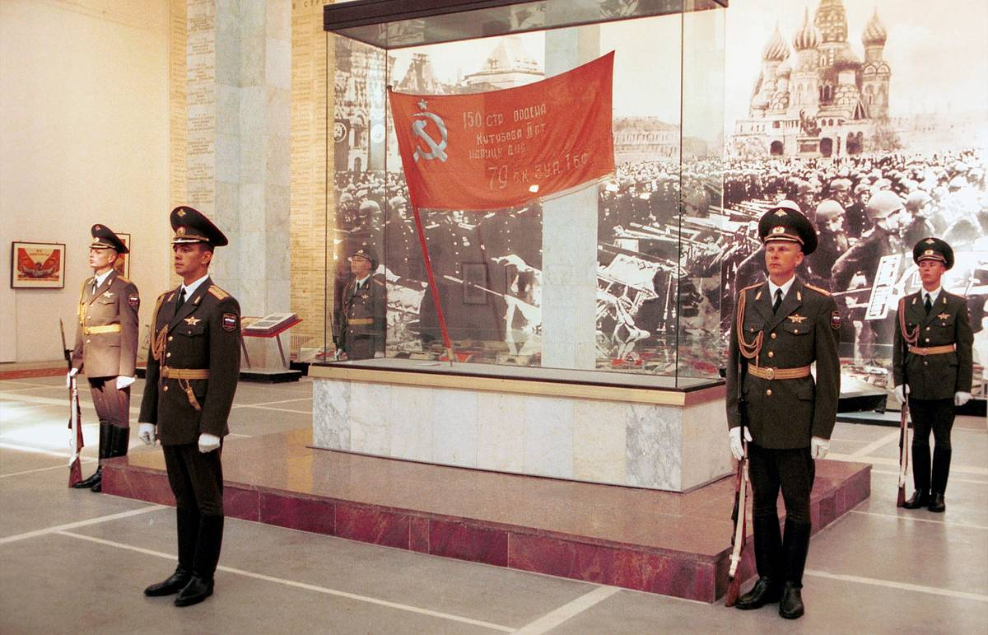
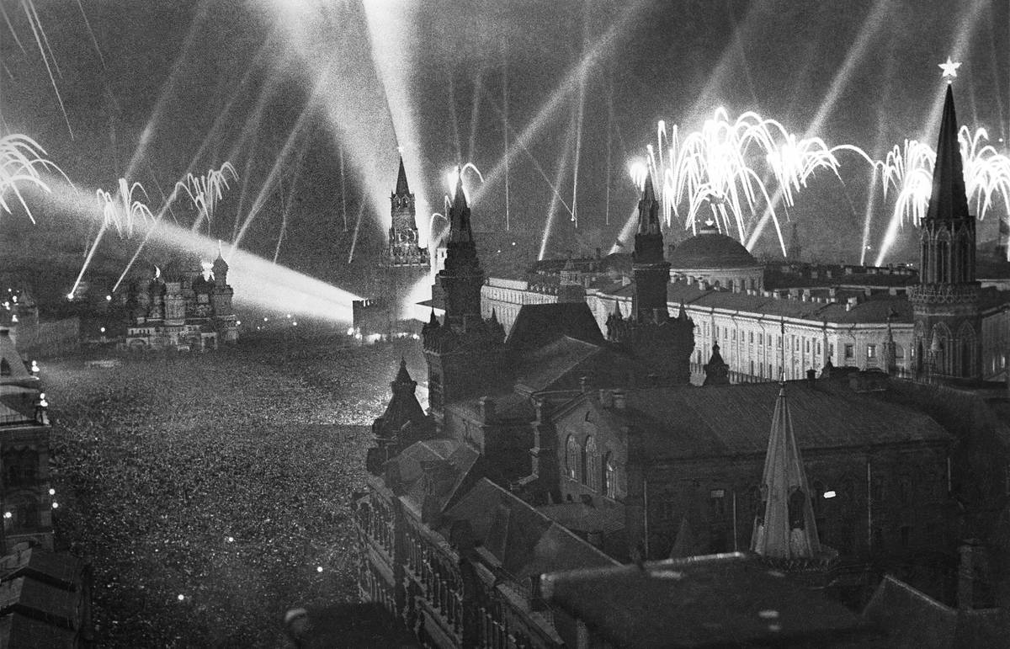
Оригинал Знамени Победы хранится
в Центральном музее Вооруженных сил
9 мая 1945 года
Салют Победы на Красной площади

Slide 7
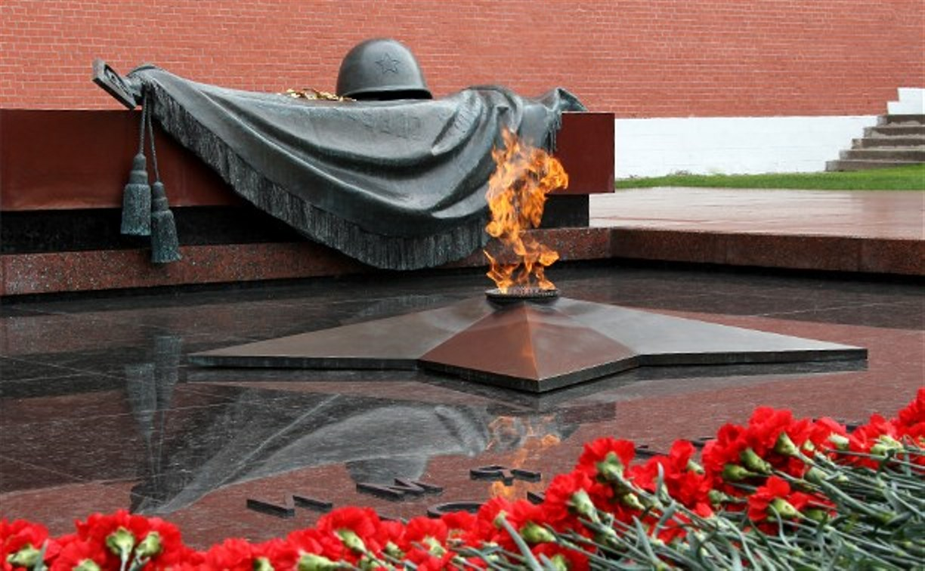
Монументу присвоен статус объекта культурного наследия России,
а также Общенационального мемориала воинской славы

